Slide 1
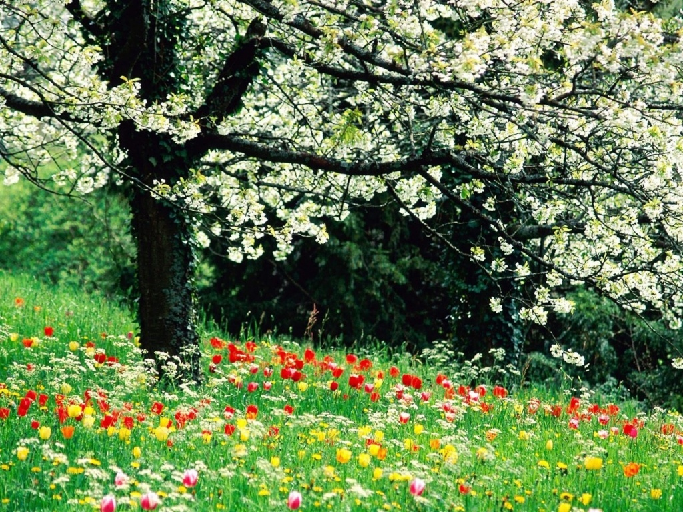
Аппликация «Цветущая веточка»

Slide 3
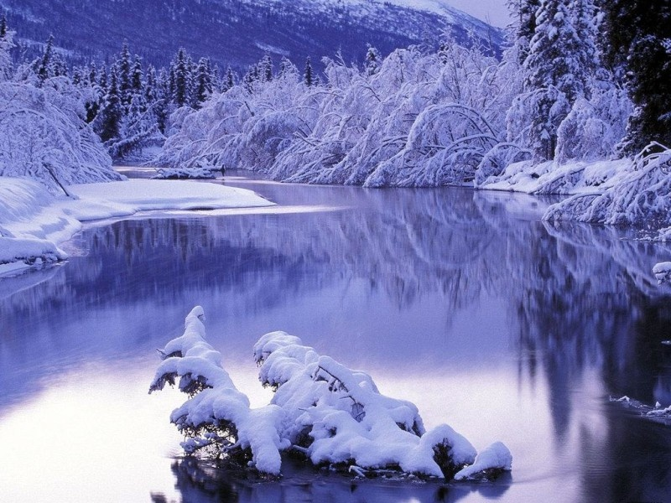
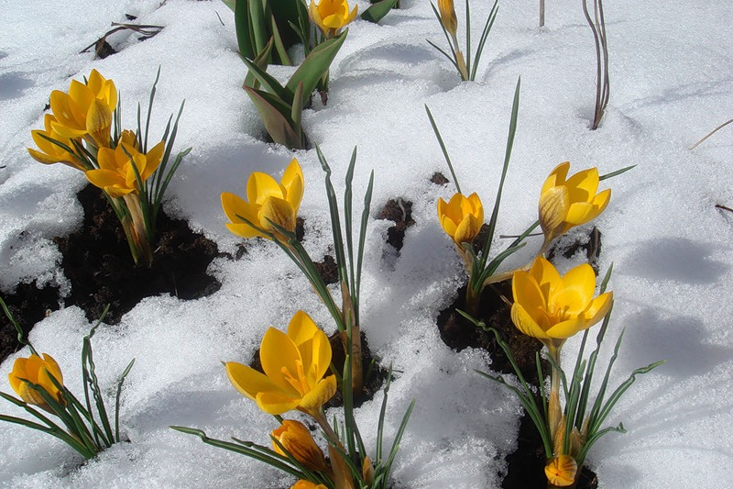
Зима недаром злится, Прошла её пора – Весна в окно стучится И гонит со двора. И всё засуетилось, Всё нудит зиму вон – И жаворонки в небе Уж подняли трезвон. Зима ещё хлопочет И на Весну ворчит. Та ей в глаза хохочет И пуще лишь шумит... Взбесилась ведьма злая И, снегу захватя, Пустила, убегая, В прекрасное дитя... Весне и горя мало: Умылася в снегу И лишь румяней стала Наперекор врагу. (Ф. Тютчев)

Slide 4
МАМИН ДЕНЬ День весенний, Суетливый, День весёлый И красивый – Это мамин день. День торжественный, Парадный, День подарочный, Наградный – Это мамин день! День взволнованный, Прилежный, День цветочный, Добрый, нежный – Это мамин день!

Slide 5
Правила рабочего человека.
Содержи в чистоте и порядке рабочее место.
Выполняй работу внимательно, всегда думай, как сделать лучше.
Береги инструменты и материалы.
Заканчивая работу, убери своё рабочее место быстро и аккуратно.

Slide 6
правила безопасной работы с ножницами.
Клади ножницы на стол так, чтобы они не выступали за край стола.
Во время резания надо придерживать материал так, чтобы пальцы были в стороне от лезвий ножниц.
Не держи ножницы концами вверх.
Не оставляй ножницы в открытом виде.
Не режь ножницами на ходу.

Slide 7
Порядок выполнения работы
1.Для цветка возьми 5 кругов диаметром 4 см и один круг диаметром 2,5—3см.
Сложи круг пополам.
2. Загни уголок от середины вниз. 3. Раскрой лепесток. 4. Получился объёмный лепесток. Можно складку подклеивать, но не обязательно.
5.На маленький кружок приклеивай лепестки внахлёст. Каждый следующий заходит на предыдущий. Все складки сходятся в одной точке. 6.Приклей все пять лепестков. Укрась сердцевинку шариками, скатанными из гофрированной бумаги.

Slide 8
Для листочка возьми зелёный кружок, сложи пополам.
Загни немного край от центра или больше.
Отогни спереди и сзади.
Раскрой листочек.

